Slide 1
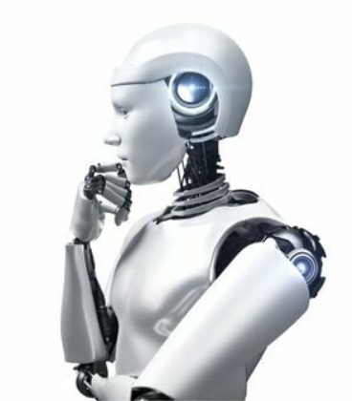
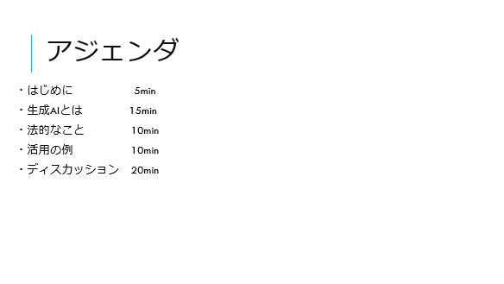
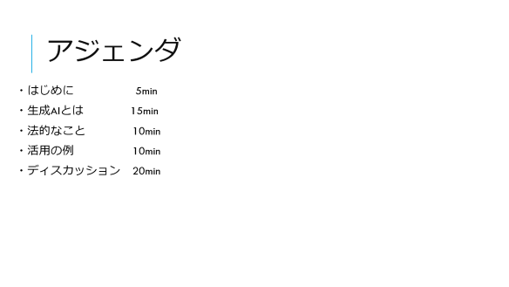
AI勉強会 「Innovation Nexus」
最近何かと騒がしいaiについて、 「いっちょやってみっか」。

Slide 2
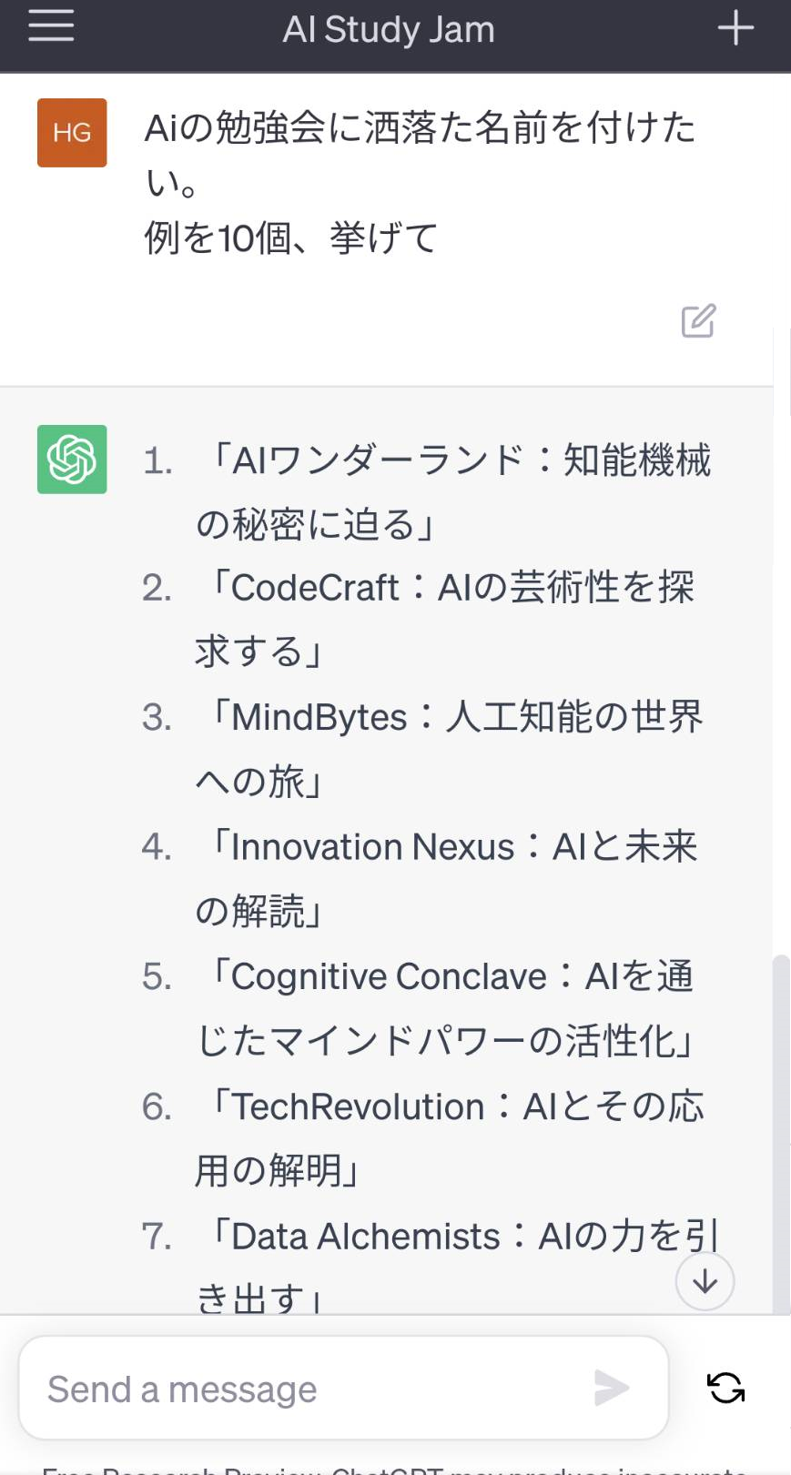
タイトルの「Innovation Nexus 」は、
Chat-GPTに質問して
それっぽいのを使ってみた。

Slide 3
はじめに
5 min

Slide 4
アジェンダ
・はじめに 5min
・生成AIとは 15min
・法的なこと 10min
・活用の例 10min
・ディスカッション 20min

Slide 5
なぜ、勉強会をやるべきか
・個人でやってると…
情報が多すぎて、やる気が萎える。
ついて行けなさ過ぎて、投げ出したくなる。8割方わかんない。
世界から置いてかれる感じもして…
・実は、みんな同じで。だから、分からないこと共有しようってことで。
・各々ができる事で、貢献できれば。
参加者同士、知見を深め合う助け合いの精神でお願いします。

Slide 6
対象者
・社内のエンジニア
・AIに興味ある人。
・どんなもんか見てみたい人。
早い話、興味があればどなたでも。

Slide 7
行動規範
・メンバ同士で、知見を深め合う助け合いの精神でお願いします。
・過度な宣伝活動やらリクルート活動はご遠慮願います。
・アンチハラスメントポリシー
性自認やジェンダー表現、性的指向、障碍、容貌、体型、人種、民族、年齢、宗教あるいは無宗教についての不適切なコメントをすること
他人の容姿、美酷に言及すること
公共のスペースで性的な画像を掲示すること
脅迫、ストーキング、付きまとい。または、それらを計画すること
不適切な身体的接触
発表や他のイベントを継続的に妨害すること
不快な性的アトラクション
上記以外の事項であっても、参加者が不快、不安に感じる発言や行動はハラスメントとみなされます
以上のような行為を推奨したり、擁護したりすること

Slide 8
目的
・勉強会で目指すこと。
スキルアップ → もちろん主目的。
手を動かす。 → もちろん主目的。
学んだことの発信 → Qiitaへの記事投稿とか、これは自分のためになる。転職するときとかの技術力の証明とか。
自社製品化、収益化 → ボーナス欲しくないですか？みんなのボーナスを、自社製品で売って、稼いで、ボーナスもらう。

Slide 9
生成AIとは
15 min

Slide 10
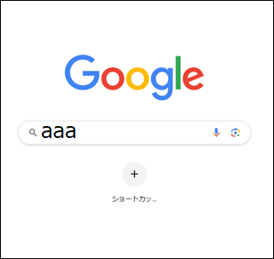
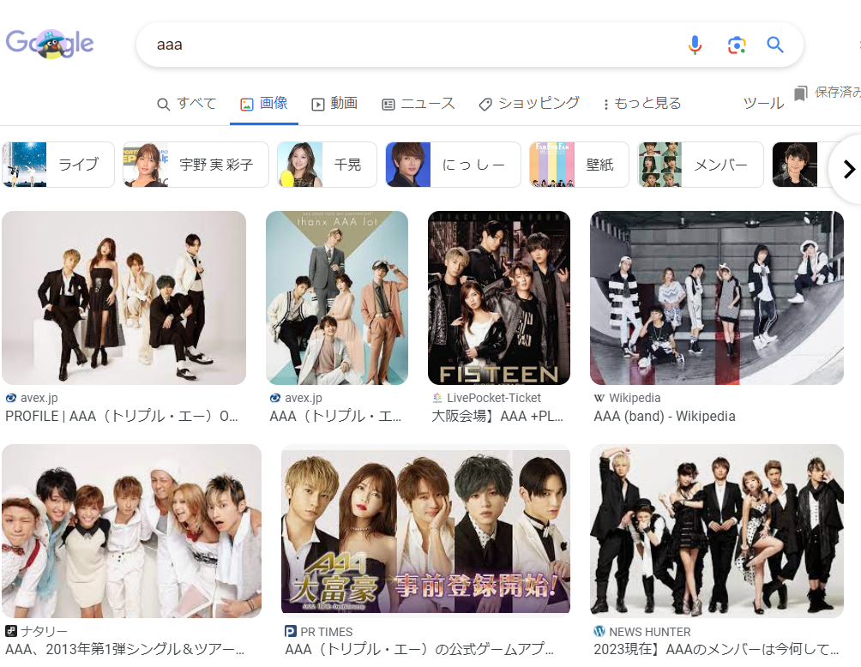

先に、誤解を解いておくと…
例えば、画像生成AIで…
何か検索して…
検索 頑張り中…
結果 表示…
という事ではない。

Slide 11

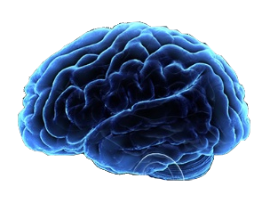
じゃ、どういう事かというと…
文章
Chat-GPT, etc…
生成AI
指示
画像
Midjourney,
Stable Diffusion, etc…
大量のデータ (model)
音楽
MusicLM,
SongR, etc…
実際に生成している。
AI(人口知能)が、文章/画像/音声を自動生成してくれている。
それが生成AI

Slide 12
具体的には？
・デモを実施する。

Slide 13
法的なこと
10 min

Slide 14
関係ある法律は著作権。
参考 : 先読み！IT×ビジネス講座 画像生成AI
・著作者人格権 (公表権,氏名表示権,同一性保持権)
・著作権(財産権) (複製権,上演権・演奏権,上映権,公衆送信権・公の伝達権,口述権,展示権,頒布権,譲渡権,与権,翻訳権・翻案権など,二次的著作物の利用権)
生成AIは、まだ新しい分野だけに、既存の法律に当てはまらないもの、これからルールの整備が必要なことも多く、判断の難しいケースが発生する事が想定される。
助けが必要です。

Slide 15

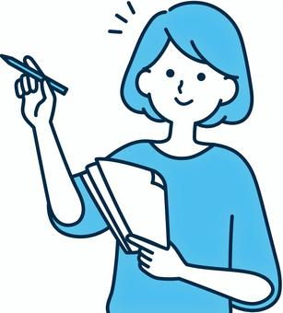
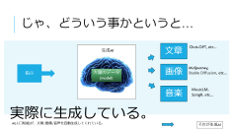
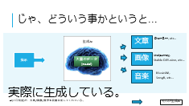
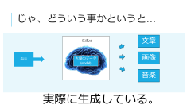
侵害しそうな観点の整理
生成AIの学習フェーズ
生成AIの利用フェーズ
その他
これは利用フェーズ
大量のデータ (model)
これを作るのが学習フェーズ
“その他”
↑今、この場で想定してない観点

Slide 16
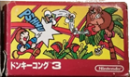
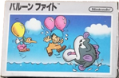
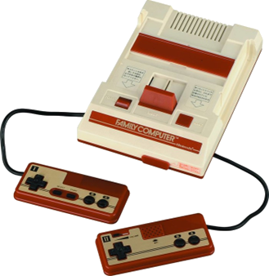
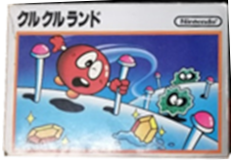
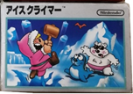
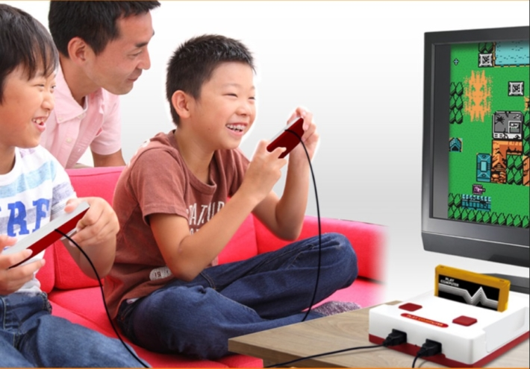
学習フェーズと 利用フェーズのイメージ
大量のデータ (model)
大量のデータ (model)
大量のデータ (model)
大量のデータ (model)

Slide 17
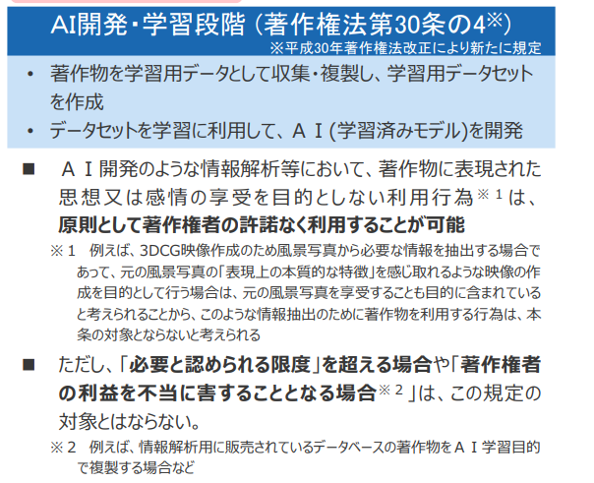
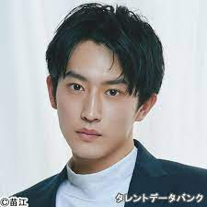
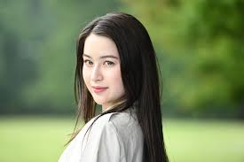
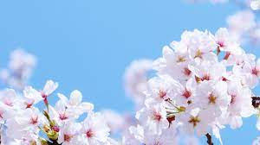
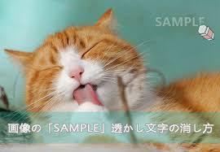
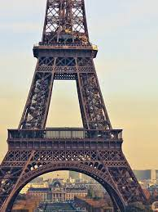
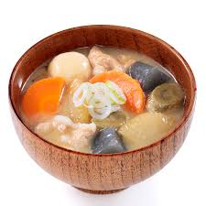
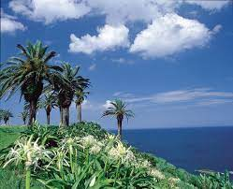
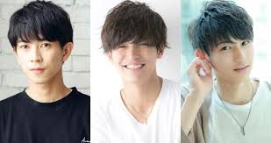
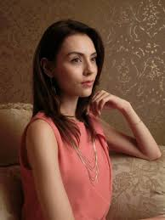
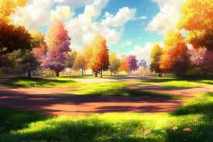
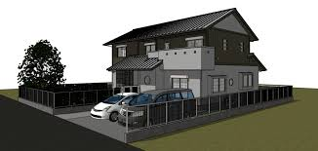
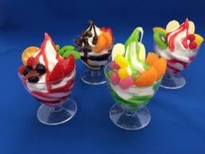
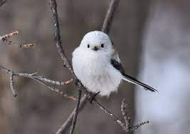
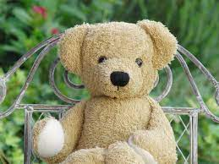
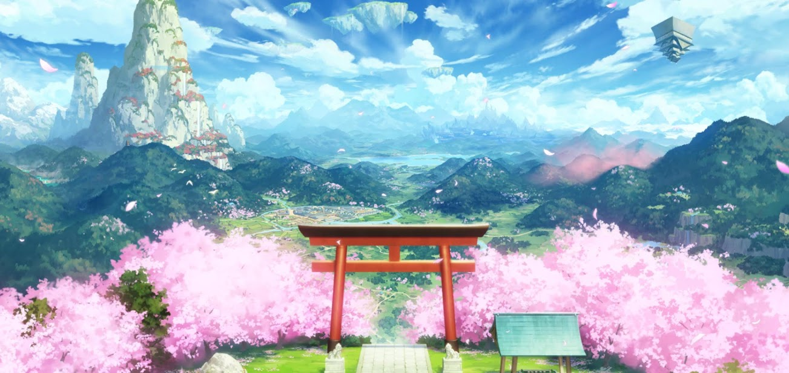
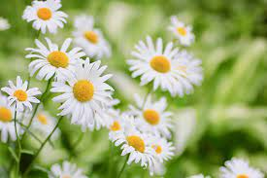
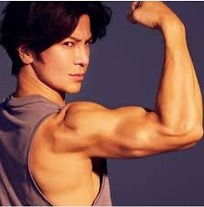
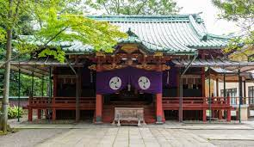
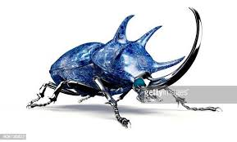
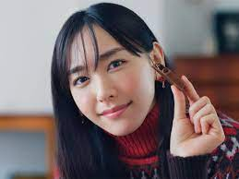
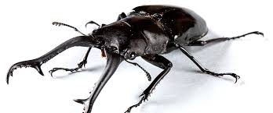
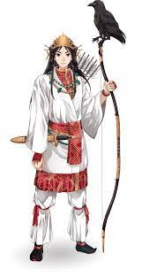
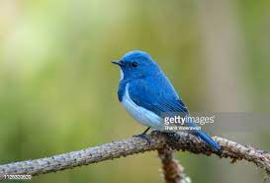
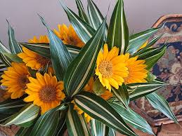
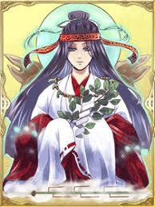
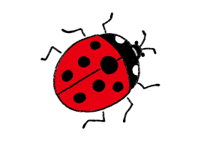
学習フェーズにて
生成AIの学習フェーズ
内閣府 AIと著作権の関係等について
大量のデータ (model)
オーバーライド問題
国が定めた法律を契約で上書きできるのか？

Slide 18
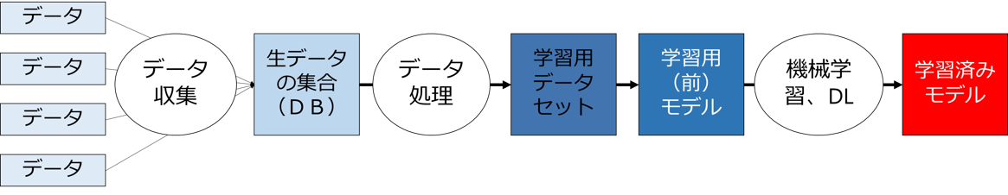
さらに詳細 学習フェーズ
生成AIの学習フェーズのイメージ

Slide 19
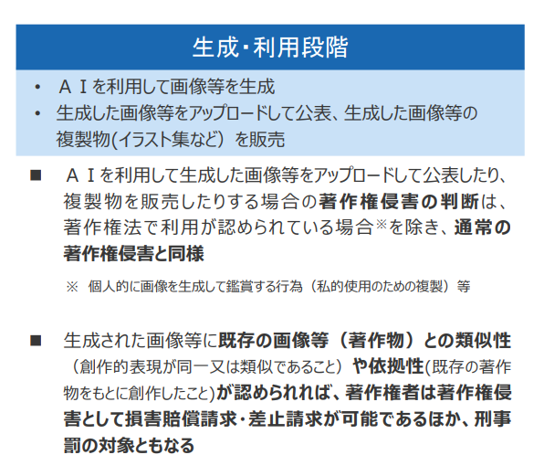

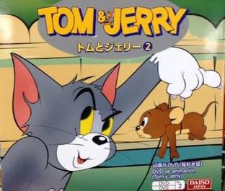

利用フェーズにて
生成AIの利用フェーズ
生成物、だれのもの？
呪文に、著作権ある？
生成物が、たまたま他人の著作物に似てたら？
文章
内閣府 AIと著作権の関係等について
画像
生成物が、たまたま他人の著作物に似てたら？問題
大量のデータ (model)
音楽
知らない
たまたま
できてしまった!!
大量のデータ (model)

Slide 21
活用の例

Slide 22
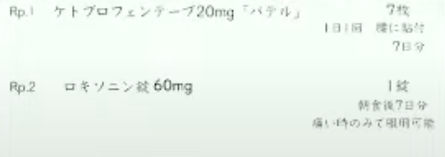
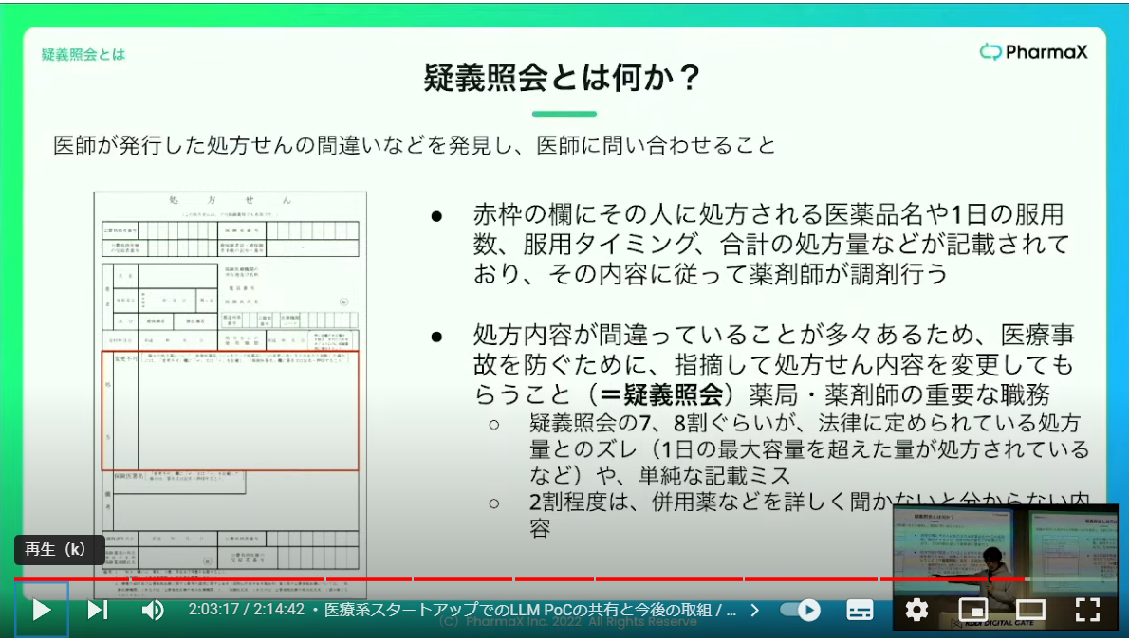
具体例1
・たとえば、薬剤師に関連して、疑義照会の半自動化 とか。

Slide 23
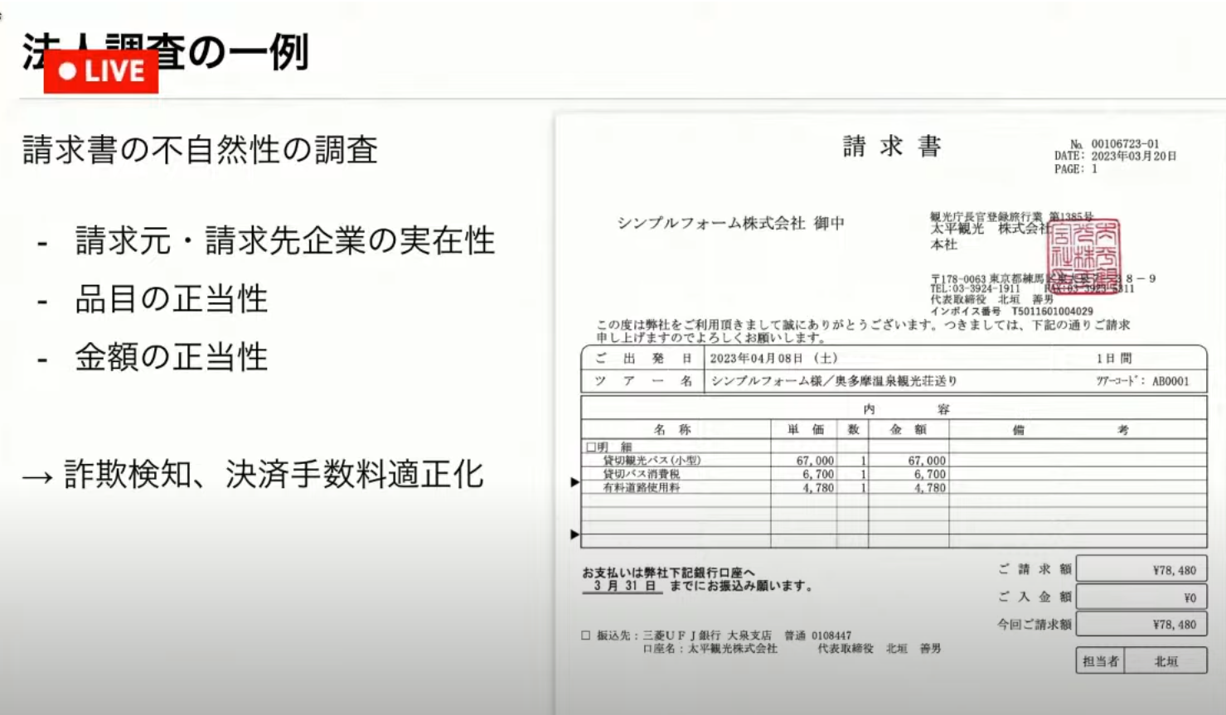
具体例2
・たとえば、金融機関向けに、法人調査の加速化 とか。
・請求書の不自然性の調査
・請求元と請求先が結託して、
架空の計上を見破るとか。

Slide 24
Chat-GPTで、できること。
・言語の翻訳
・文書の下書き/要約/添削
・テキスト編集、フォーマット変更
・提案作成、アイデア出し
・何かになりきってロールプレイ
・エキスパートな作業工程、作業順の段取り
・要件からプログラミングコードの生成
・学習のためのチューター
などなど…

Slide 25
じゃ、 みんなでディスカッション
レッツ、トライ!
決めたいのは
・今後の方向性。何しよう。

Slide 26
と、その前に…
一番伝えたいこと
生成AIを使う時に、意識したいこと。
・ 「 AIの民主化」という言葉。
アクセスと利用の平等性、透明性と説明責任、データのプライバシーとセキュリティ、倫理と社会的影響、etc…
平等性について
AIは歴史的に、大企業や研究機関によって使用されてた経緯があるが、その恩恵は、それらに独占されるべきではない。社会に還元されるべき。
AIは、(技術的なサービスであるがゆえに)おそらく、エンジニアが先にアクセスと思われ、使えるようになると思われる。
つまり、エンジニアは勉強してその成果を、教育や研究、医療、ビジネスなど、あらゆる分野に展開する義務があると訴えたい。
それを実行することで、社会全体の利益に繋がり、個々の声が尊重される社会の実現の一助になります。
→ノブレス・オブリージュ 持ってる人が、持たない人に貢献する。

